Slide 1
SLB BBL 3.1Ba
Week 8

Slide 2
Programma
Terugblik
Doelstelling:
Wat is een zelfbeeld? Wat is jouw zelfbeeld?
Waar wil ik aan gaan werken?
Intervisie (casussen)
Twee leerdoelen formuleren(POP)
Dag/weekplanning
Evaluatie

Slide 3
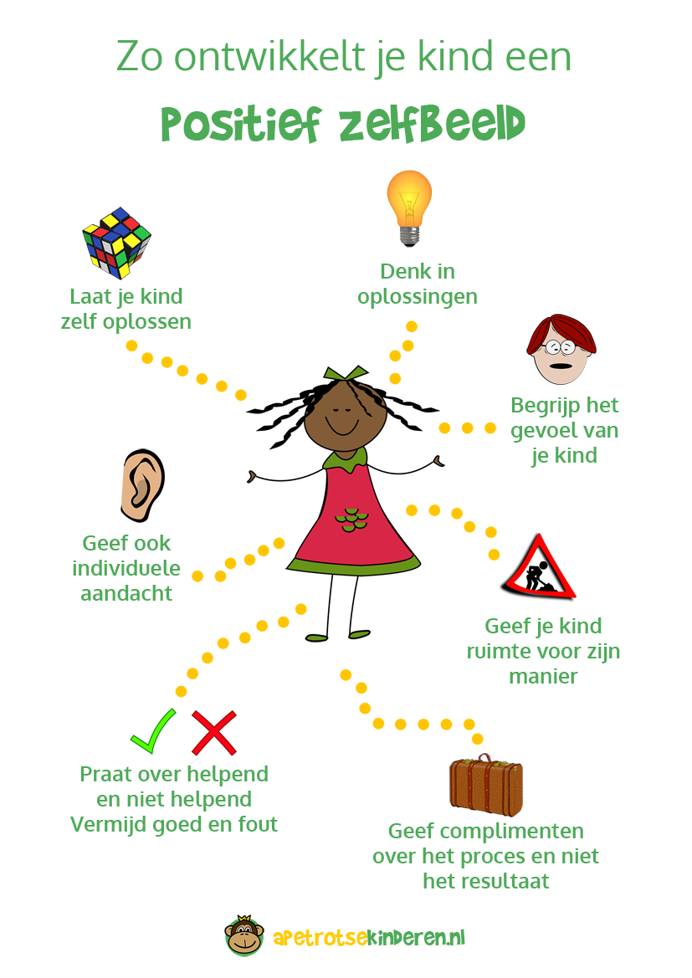
Wat is zelfbeeld?
Iedereen heeft een zelfbeeld. Het is het denkbeeld dat je over jezelf hebt gevormd in de loop van je leven.
Beantwoord onderstaande vragen en je beschrijft je zelfbeeld.
◦Hoe zie jij jezelf?
◦Beschrijf je karakter eens?
◦Wat vind je van jezelf?
◦Wat zijn jouw kwaliteiten?
◦Wat zijn je beperkingen?

Slide 5
Waar wil ik aan gaan werken?
Schrijf voor jezelf op papier waaraan je wilt gaan werken.

Slide 6
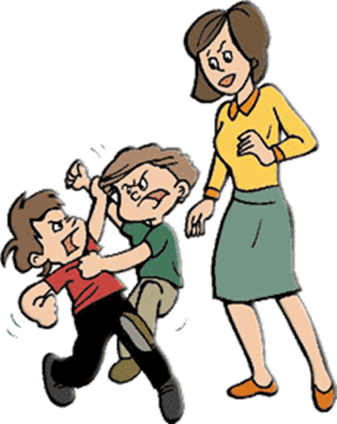
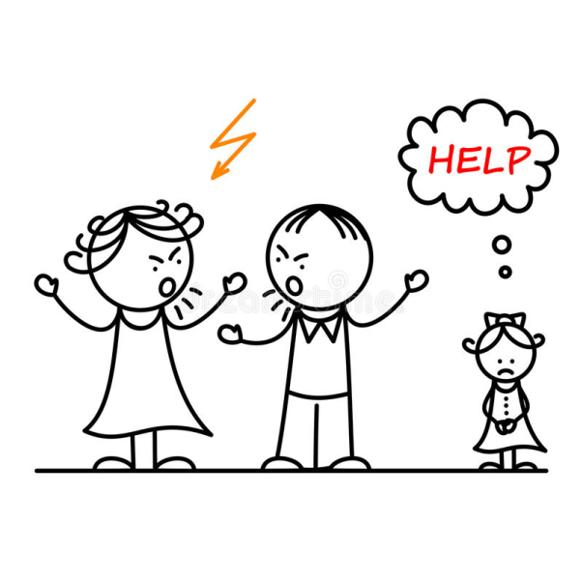
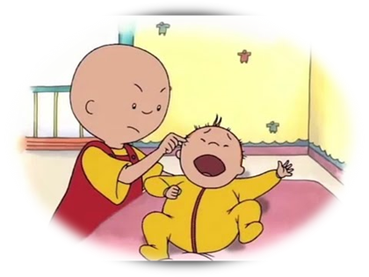
Intervisie
Casusinbreng
Elkaar feedback geven

Slide 7
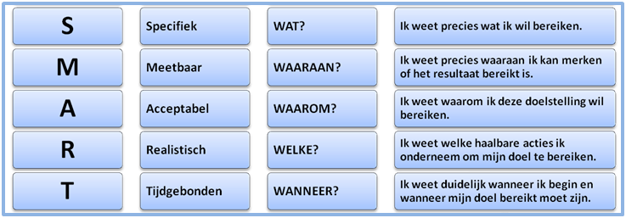
Leerdoelen
Twee leerdoelen SMART formuleren

Slide 8
Dag/weekplanning

Slide 9
Evalueren

